Slide 1


《 C语言程序设计》
丁盟
C语言课程组
0

Slide 2

上一讲知识复习
理解“函数”与“面向过程的编程”的关系。
掌握函数原型声明与原型定义的方法。
深入理解参数传递，尤其是“传递地址”的情况。
掌握嵌套调用、递归函数的分析方法。
1

Slide 3
本讲教学目标
掌握结构体数据类型的定义语法。
掌握三种结构体变量定义语法。
掌握结构体对象成员的访问方式。
掌握结构体对象数组的定义、使用方法。
掌握共用体类型定义、变量的使用。
掌握枚举类型变量的使用。
2

Slide 4



本讲授课内容
结构体
结构体的内存分配
共用体
枚举
3

Slide 5
结构体
编写学生管理系统，程序需要处理100个学生的数据，每个
学生需要存储学号、姓名、性别、入学时间、C语言成绩、
数学成绩、英语成绩、音乐成绩。
打印数学成绩和英语成绩都在90分以上的学生的信息
按照数学成绩对这些学生进行排序
学号为100的学生转学走了，如何删除它的信息。
如何新加一个学生，并且添加完成后学生信息按数学成绩有序
4

Slide 6
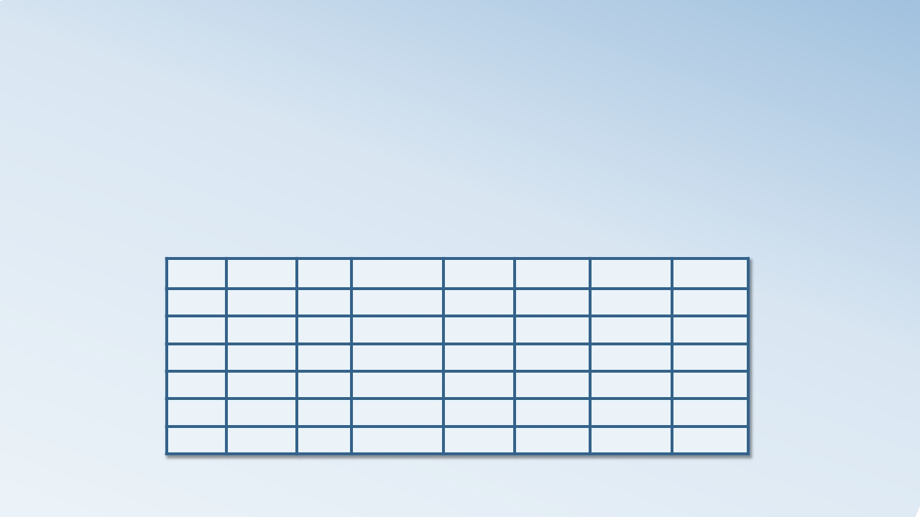
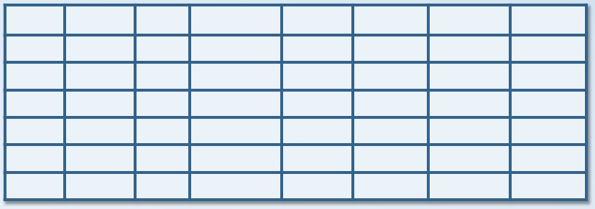
结构体
计算机如何表示一个学生的信息？
如何表示多个学生的信息？
如何用计算机处理如下表格：
某学校学生成绩管理表
学号 | 姓名 | 性别 | 入学时间 | C语言 | 英语 | 数学 | 音乐
1 | 令狐冲 | 男 | 1999 | 90 | 83 | 72 | 82
2 | 林平之 | 男 | 1999 | 78 | 92 | 88 | 78
3 | 岳灵珊 | 女 | 1999 | 89 | 72 | 98 | 66
4 | 任莹莹 | 女 | 1999 | 78 | 95 | 87 | 90
5 | ……
6 | ……
5

Slide 7

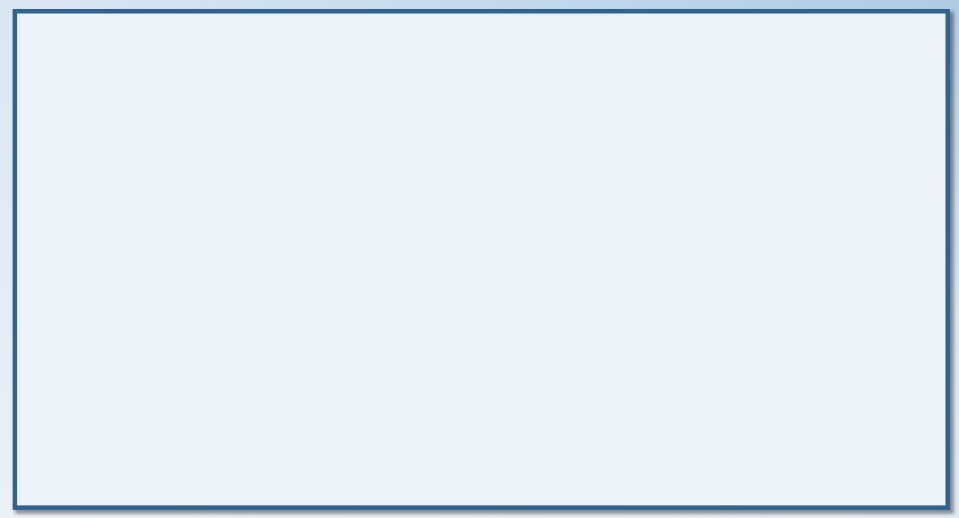
结构体
// 每个学生的学号用数组的下标表示
char studentId[100][10];
char studentName[100][10];
char studentSex[100][2];
int
int
timeOfEnter[100];
scoreC[100];
// 入学时间用int表示
// C语言的成绩
int
scoreEnglish[100]; // 英语课的成绩
int
int
scoreMath[100];
scoreMusic[100];
// 数学课的成绩
// 音乐课的成绩
6

Slide 8





结构体
1
2
3
4
……
90
78
89
78
……
令狐冲
林平之
岳灵珊
任盈盈
……
83
92
72
95
……
男
男
女
女
……
72
88
98
87
……
1999
1999
1999
1999
……
82
78
66
90
……
数组个数太多
结构显得比较零散，不容易管理
分配内存不集中，寻址效率不高
7

Slide 9
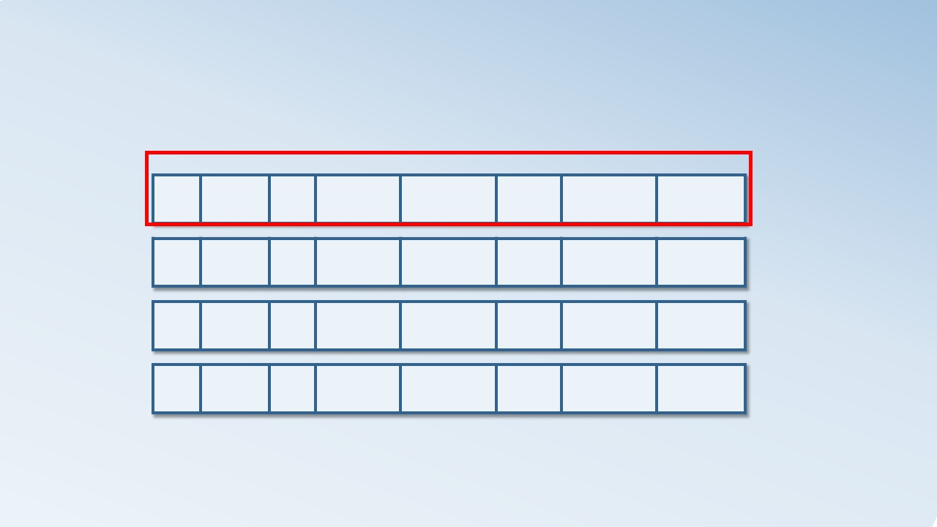
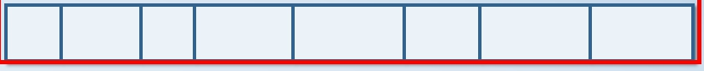



结构体
采用一个整体描述学生相关信息
1
2
3
4
令狐冲
林平之
岳灵珊
任莹莹
男
男
女
女
1999
1999
1999
1999
90
78
89
78
83
92
72
95
72
88
98
87
82
78
66
90
8

Slide 10
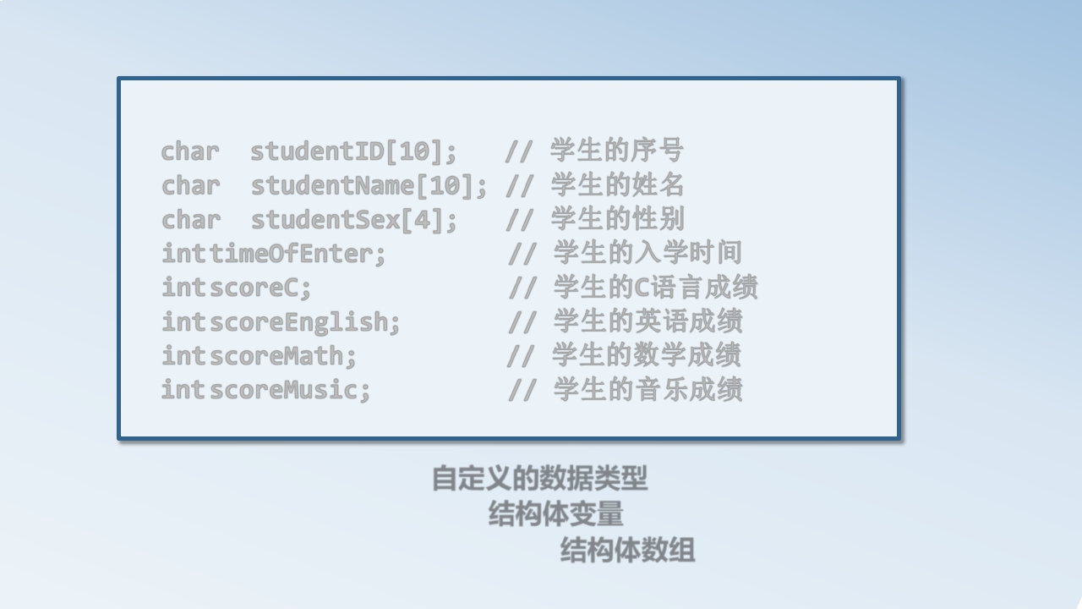
结构体
struct
student
{
char studentID[10];
char studentName[10];
//
//
学生的序号
学生的姓名
char
studentSex[4];
//
学生的性别
inttimeOfEnter;
intscoreC;
intscoreEnglish;
intscoreMath;
intscoreMusic;
//
//
//
//
//
学生的入学时间
学生的C语言成绩
学生的英语成绩
学生的数学成绩
学生的音乐成绩
};
struct student 是一个自定义的数据类型
struct student s1；是一个结构体变量
struct student stu[100]; 是一个结构体数组
9

Slide 11
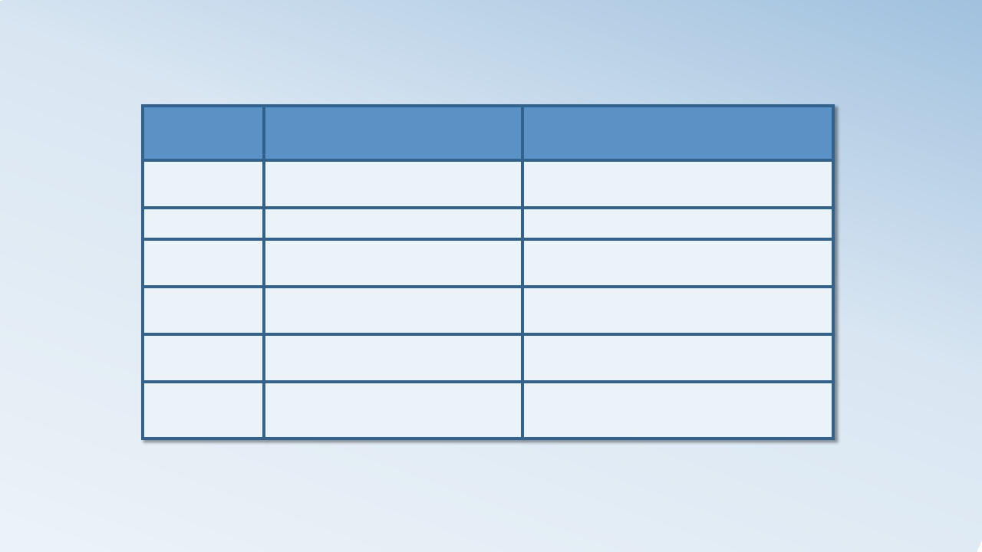
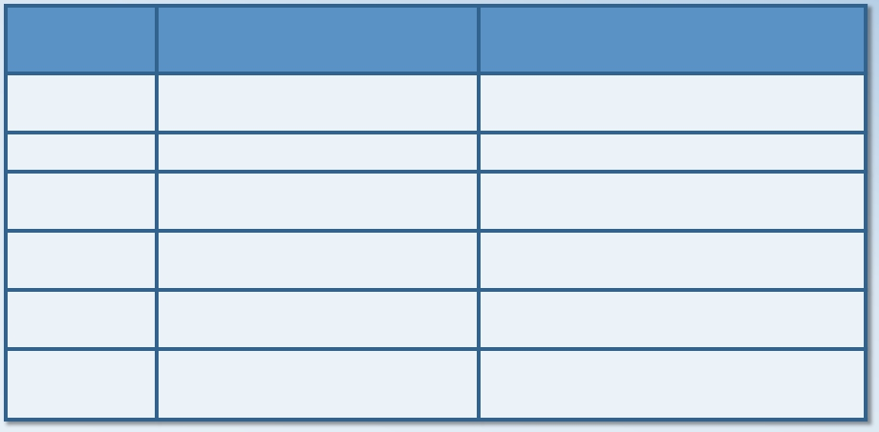
结构体
 | 普通变量 | 结构体变量
数据类型 | 固定（死板） | 自定义（灵活）
定义方式 | DatatypevarName | structstudentstu1;
访问方式 | 通过变量名访问 | . 整体->部分{ −>
存储方式 | 整体 | 部分->整体，有内存漏洞
数组 | DatatypearrName[5] | struct studentstu[50];
指针 | Datatype*pointer | 普通结构体指针 结构体内的自引用指针（关系）
10

Slide 12
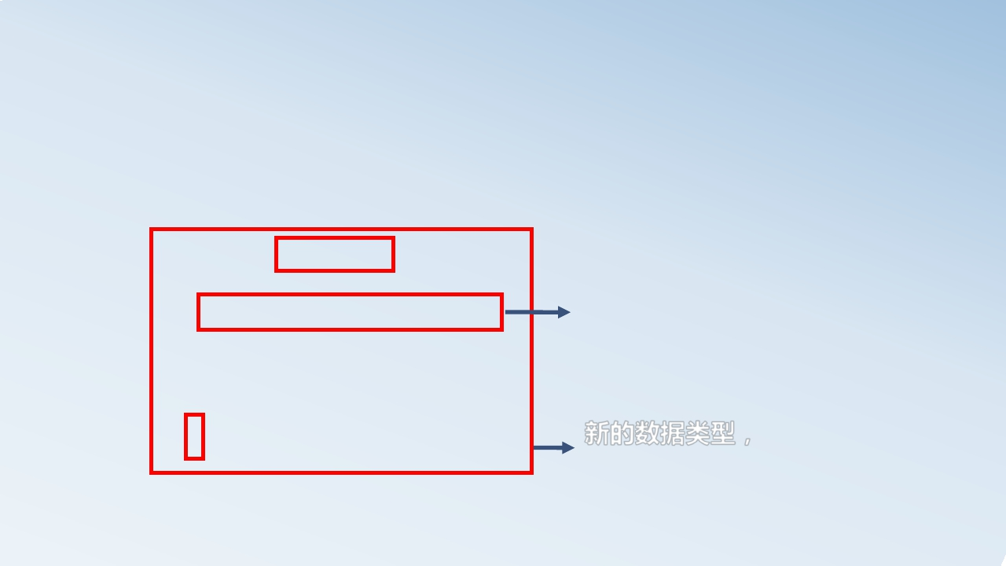

结构体
结构体是一种自定义数据类型，结构体变量代表的结构体类
型的数据对象作为一个整体存储在内存中。
结构体类型定义的基本语法形式为：
struct 结构体名
类型关键字 成员名1;
类型关键字 成员名2;
构成结构体的变量称结构
体成员（member）分量
也称域（filed）
{
......
类型关键字
成员名n;
struct 结构体名定义了
新的数据类型，是一个
模板，不分配内存，用
于生成结构体变量
};
11

Slide 13
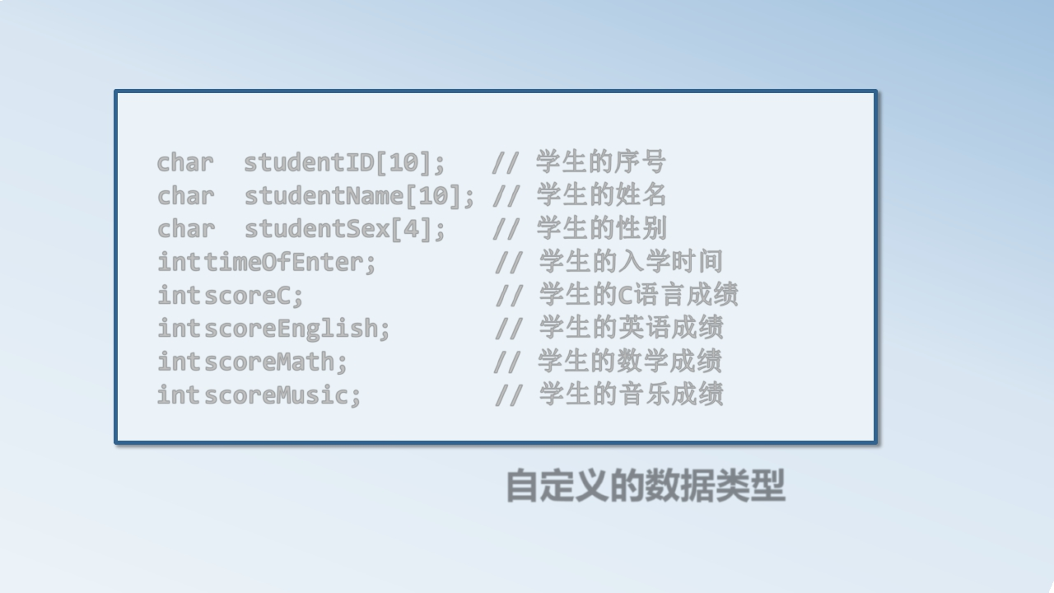
结构体
struct
student
{
char studentID[10];
char studentName[10];
//
//
学生的序号
学生的姓名
char
studentSex[4];
//
学生的性别
inttimeOfEnter;
intscoreC;
intscoreEnglish;
intscoreMath;
intscoreMusic;
//
//
//
//
//
学生的入学时间
学生的C语言成绩
学生的英语成绩
学生的数学成绩
学生的音乐成绩
};
struct
student是一个自定义的数据类型
12

Slide 14
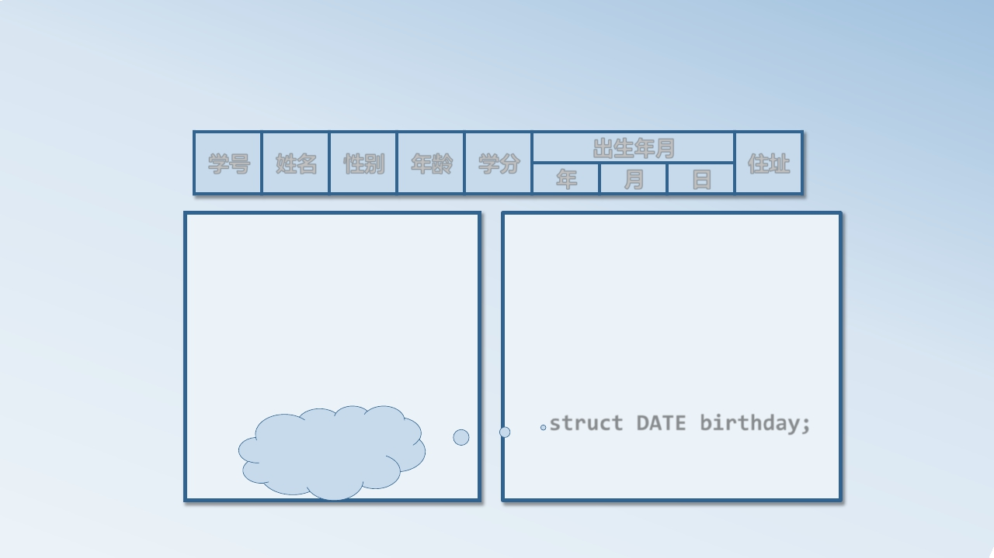
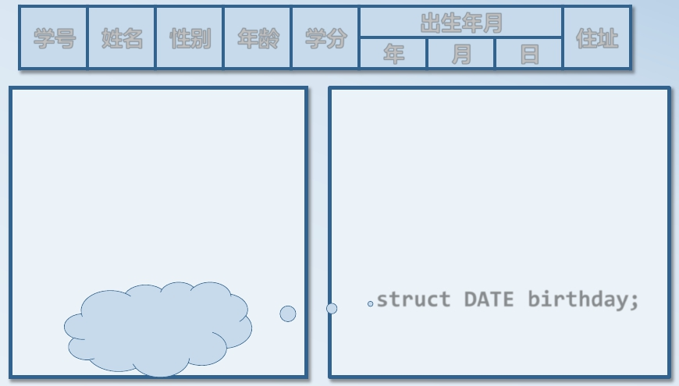
结构体
请用结构体描述以下的学生信息
学号 | 姓名 | 性别 | 年龄 | 学分 | 出生年月 |  |  | 住址
 |  |  |  |  | 年 | 月 | 日
//出生日期的结构体
struct DATE
struct student
{
{
char
ID[10];
int
int
int
year;
month;
day;
char
char
int
float
name[20];
sex;
age;
score;
};
struct DATE birthday;
char addr[30];
结构体定义
可以嵌套
};
13

Slide 15
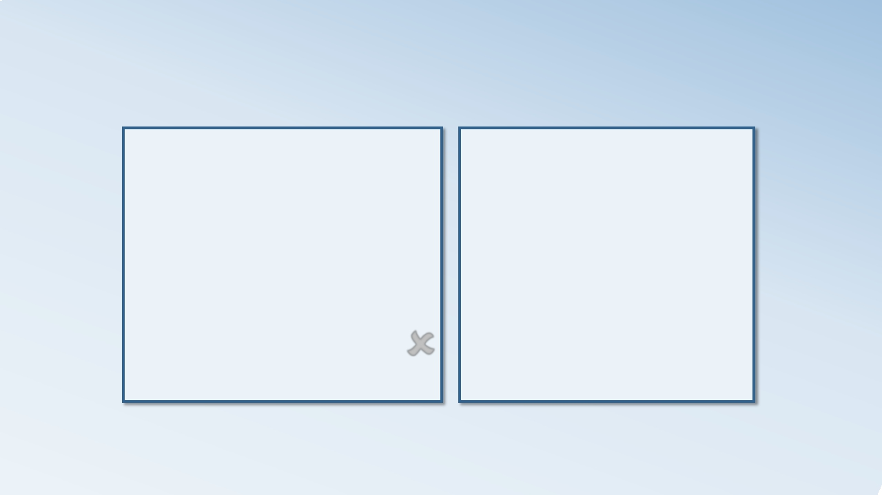
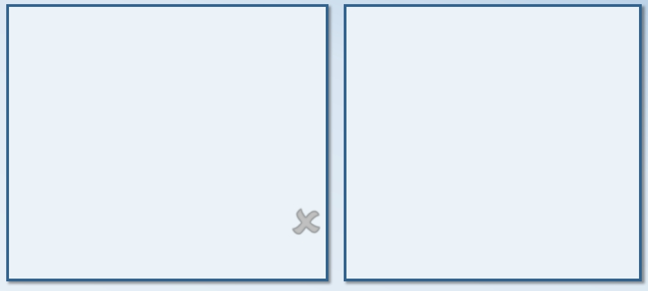
结构体
分析下面结构体定义语句，找错。
struct
{
Complex
成员变量的类型不能和本
double real;
double imag;
};
struct Node
{
int data_id;
struct Complex data;
struct Node nextNode;
struct Node * next;
结构体类型相同，即不能递
归定义。
结构体的成员变量可以是
本结构体类型的指针变量。
这种结构也叫自引用结构。
✗
};
14

Slide 16
结构体
什么不允许出现在结构体成员中？
➢本身结构体类型的成员变量
➢函数
➢静态变量
➢如果在结构体类型定义时使用了typedef，则使用别
名创建的本身结构体类型指针也不允许出现在结构体
成员当中
15

Slide 17


结构体
在定义结构体的同时定义结构体变量
struct Complex
{
double real;
struct
{
double real;
double imag; double imag;
}op1,op2; }op3;
先定义结构体类型后定义结构体变量
struct Complex
类型名太长了，能
不能短一点？
struct Complex
{
struct Complex op1,op2;
double real;
double imag;
};
16

Slide 18
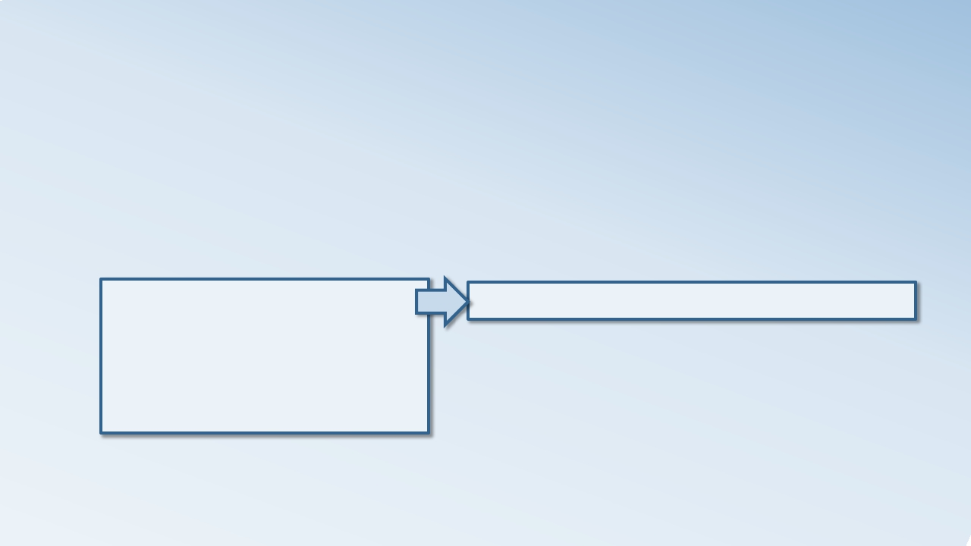
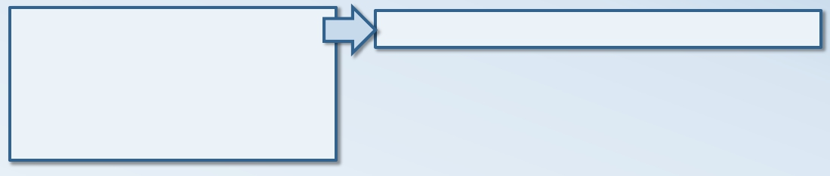
结构体
请用typedef简化struct
Complex变量的定义形式
typedef struct Complex Complex;
Complex
stu1,stu2；
更通用的做法：
typedef struct Complex
{
double real;
double imag;
} Complex;
typedef struct student Complex;
Complex就是struct Complex
的同义词
Complex stu1,stu2；
17

Slide 19
结构体
在定义结构体变量的时候可以按照成员的顺序和类型对成
员整体赋初值。
struct Complex c1 = {1.4, 2.5};
或者在定义结构体变量后，单独给成员变量赋值。
struct Complex c1 ;
c1.real = 1.4;
c1.imag = 2.5;
同类型结构体变量可相互赋值(不涉及到指针成员)
struct Complex c1, c2 ;
c1.real = 1.4;
c1.imag = 2.5;
c2 = c1;
18

Slide 20

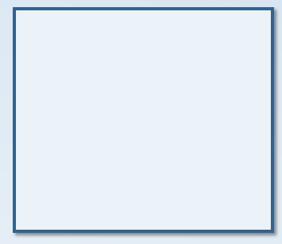
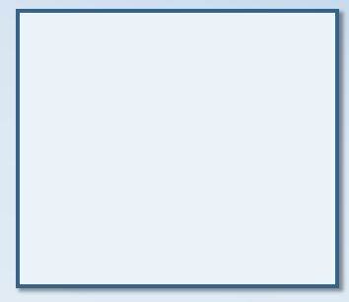


结构体
即使两种结构体类型的成员列表完全相同，他们对应的变
量也不可以使用 = 进行赋值。
struct a
{
char c;
int n;
}A;
struct b
{
char c;
int n;
} B;
A = B;
19

Slide 21
结构体
根据结构体的类型，可以定义相应的结构体指针变
量.
struct Complex c1 = {1.4, 2.5};
struct Complex * p = &c1;
总结：
1.结构体也是一种数据类型，所以也有相应的
指针类型.
2.结构体指针和其他类型的指针性质基本相同，
因为它也是指针.
20

Slide 22
结构体
若是普通结构体变量，则访问其成员的方式为：
–
结构体变量名.成员名
若是通过结构体指针访问结构体对象，则形式为：
–
–
结构体指针名->成员名
（*结构体指针名）.成员名
例： struct Complex c1 ;
struct Complex * c2;
c2 = (struct Complex *)malloc(sizeof(struct Complex ));
c1.imag = 2.1;
c1.real = 3.4;
c2 -> real
c2 -> imag
(*c2).real
(*c2).imag
=
=
=
=
4.5;
5.6;
6.7;
5.9;
21

Slide 23

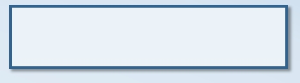
结构体
❖ 可以将结构作为参数传递给函数，也可以定义返
回结构值的函数。
❖ 结构作为函数参数有三种不同方法：
将结构成员的值传递给函数处理。
将整个结构作为参数值传递给函数。
将结构指针变量做函数的参数。
把结构作为整体来处理，
但作用方式和效果不同。
22

Slide 24
结构体
结构体也是一种数据类型
可以定义该类型的变量、数组、指针……
可以做函数的参数类型和返回值类型
它的成员可以是任意类型
• 基本类型、数组、指针、结构体、共用体……
struct类型的变量
两个结构体变量之间可以相互赋值
可以做函数的形参
可以通过.或者
->访问成员
可以取地址&
不可能直接参与算术和比较运算
面向对象和数据库是struct的思想的发展
23

Slide 25


本讲授课内容
结构体
结构体的内存分配
共用体
枚举
24

Slide 26


结构体的内存分配
struct
{
char a;
int b;
double c;
sizeof(A) =
sizeof(A.a)
sizeof(A.b)
sizeof(A.c)
sizeof(A) =
?
= 1
= 4
= 8
13 ?
} A;
sizeof(A) = 16
❖ 结构所占的实际空间一般是按照编译器默认对齐方式（对
齐系数）来进行内存分配的。
25

Slide 27
结构体的内存分配
成员的对齐步骤：
1 判断结构体成员的大小是否小于等于对齐系数，小于等
于执行到2，否则到3；
2 判断预存放结构体成员的首地址相对于结构体首地址的
偏移量是否是本成员大小的整数倍，若是则存放本成员，
否则到4；
3 判断预存放结构体成员的首地址相对于结构体首地址的
偏移量是否是对齐系数的整数倍，若是则存放本成员，否
则到4；
4 在本成员和上一个成员之间填充一定的空字节以达到整
数倍的要求再存放本成员。
26

Slide 28
结构体的内存分配
整体的对齐步骤：
1 判断结构体成员中最大成员的大小是否小于等于对齐系
数，小于等于执行到2，否则到3；
2 判断结构体各成员成员对齐后长度之和是否是最大成员
大小的整数倍，是则不进行整体对齐，否则到4；
3 判断结构体各成员成员对齐后长度之后是否是对齐系数
的整数倍，是则不进行整体对齐，否则到4；
4 在最后一个成员后填充一定的空字节以达到整数倍的要
求，整体对齐完成。
27

Slide 29
结构体的内存分配
使用伪指令
#pragma pack (n) 设置对齐系数
n = （1、2、4、8、16）
例：#pragma pack (4)
C编译器将按照4个字节进行对齐。
*当n取值非法时伪指令无效。
28

Slide 30
结构体的内存分配
当结构体中某成员为数组时，则在处理结构体的对齐时，
该成员数组在求整数倍关系时使用数组类型的大小。
当结构体中某成员为结构体时，则在处理结构体的对齐
时，该成员结构体在求整数倍关系时使用该成员结构体中
最大成员的大小。
29

Slide 31
结构体的内存分配
对齐的好处：
对齐的坏处：
便于成员寻址
内存浪费（存在空字节）
注：不同的编译器、平台，对齐方式会有变化
30

Slide 32


本讲授课内容
结构体
结构体的内存分配
共用体
枚举
31

Slide 33
共用体
共同体的类型的定义与结构体的完全相同，只需要将union
替换struct 即可。
典型的形式：
union 类型名
{
成员声明列表；
};
共同体变量的声明：
在定义共同体类型的时候声明该共同体的变量
在定义共同体类型的时候声明该共同体的变量
像声明 int 型变量一样声明共同体变量
32

Slide 34
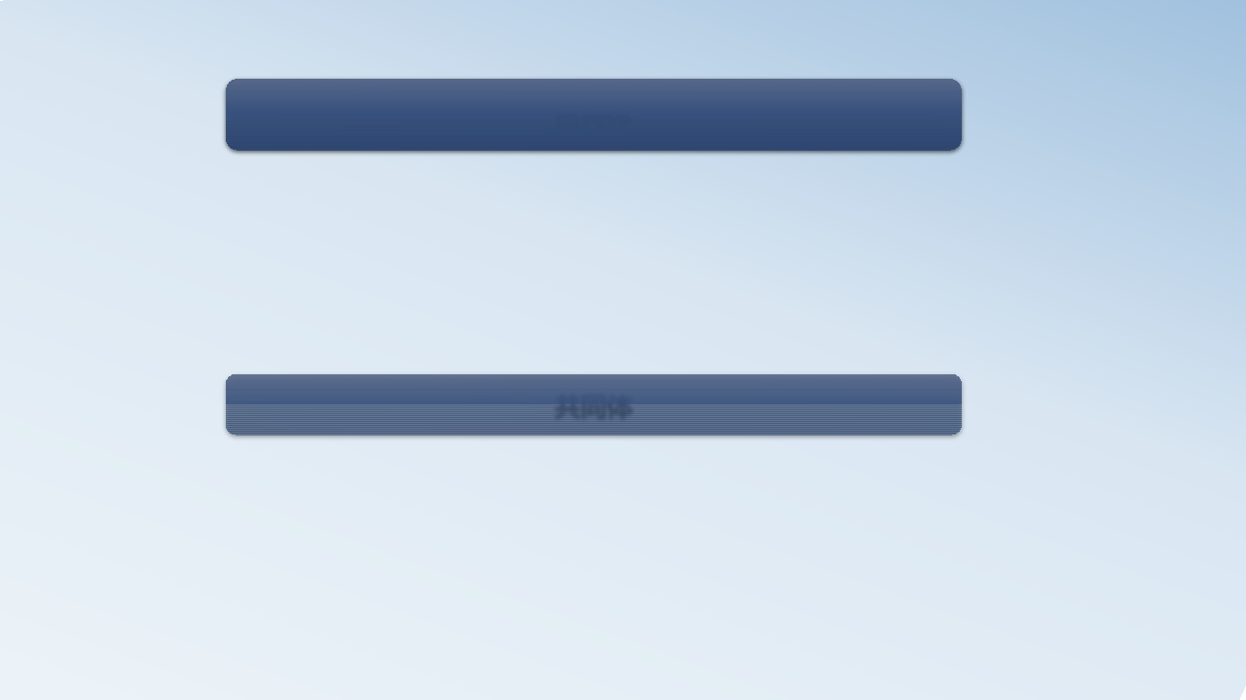


共用体
结构体
• 成员各自占有内存空间
• 大小为各成员占用空间的和+填充
• 定义时可以初始化
• 可以做函数参数和返回值
• 可定义结构体指针和数组
共同体
• 成员共同占有内存空间
• 大小为成员变量中占用空间最大的
• 定义时可以初始化第一个成员
• 可以做函数参数和返回值
• 可定义共同体指针和数组
33

Slide 35
共用体
对共同体对象的成员访问与对结构体对象的成员访问方法相
同。
共同体对象处于栈区，则访问其成员的方式为：
对象名.成员名
共同体对象处于堆区，则只能通过指向该对象的指针访问它
的成员，形式为：
对象指针名->成员名
（*对象指针名）.成员名
34

Slide 36
共用体
共同体的所有成员占据同一块内存。
共同体变量和结构体变量的异同。
最后接受修改的成员是起作用的成员，其他成员的值失去了
作用。
共同体类型的定义可以出现在结构体类型定义中，反之结构
体类型的定义也可以出现在共同体类型的定义中。
typedef也可简化共同体的定义。
35

Slide 37


本讲授课内容
结构体
结构体的内存分配
共用体
枚举
36

Slide 38
枚举
所谓“枚举”是指将变量的值一一列举出来，变量的值只限于
列举出来的值的范围。
定义：
enum 枚举类型名 { 有限集合元素列表 };
例：
enum weekday {sun,mon,tues,wednes,thurs,fri,satur};
enum weekday {sun = 1,mon,tues,wednes,thurs,fri,satur};
37

Slide 39
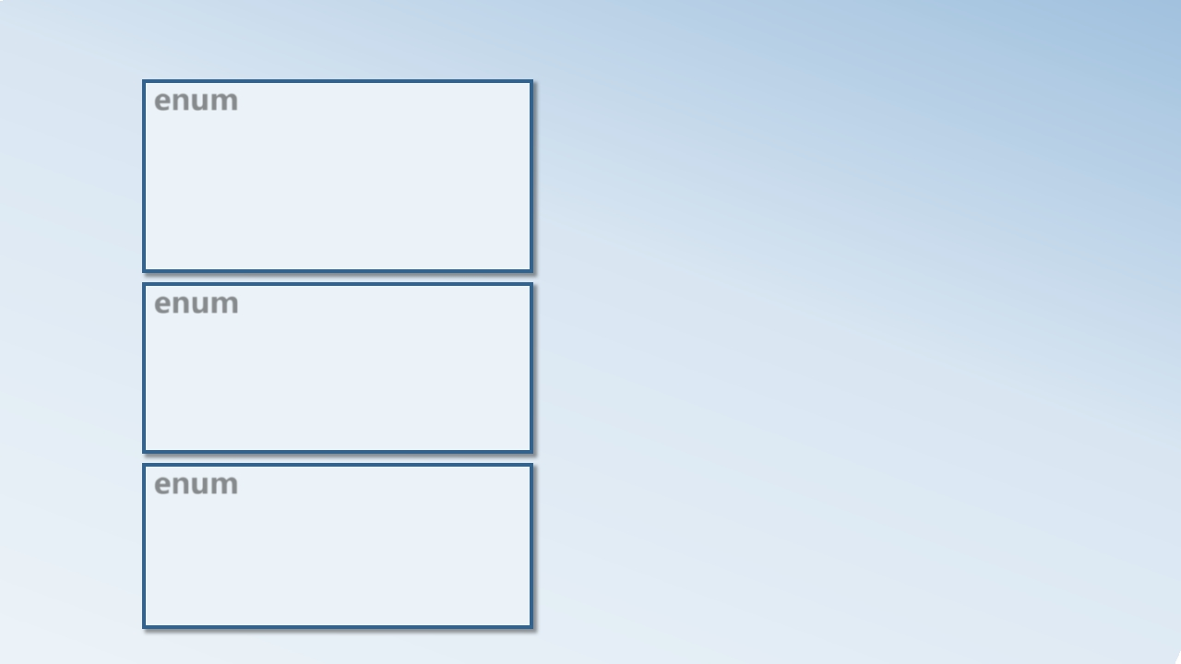
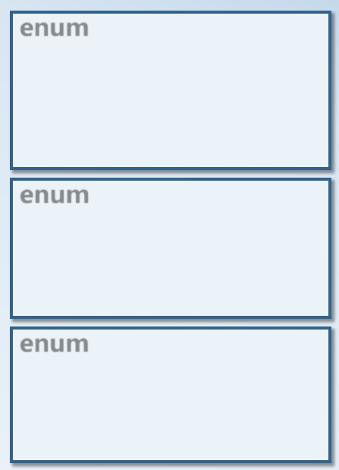
枚举
enum 枚举名
{
成员表列；
}；
enum 枚举名 变量表列；
enum 枚举名
{
成员表列；
}变量表列；
enum
{
成员表列；
}变量表列；
例：
enum color { red, white };
enum color myColor;
enum color
{ red, white } myColor;
enum
{ red, white } myColor;
38

Slide 40
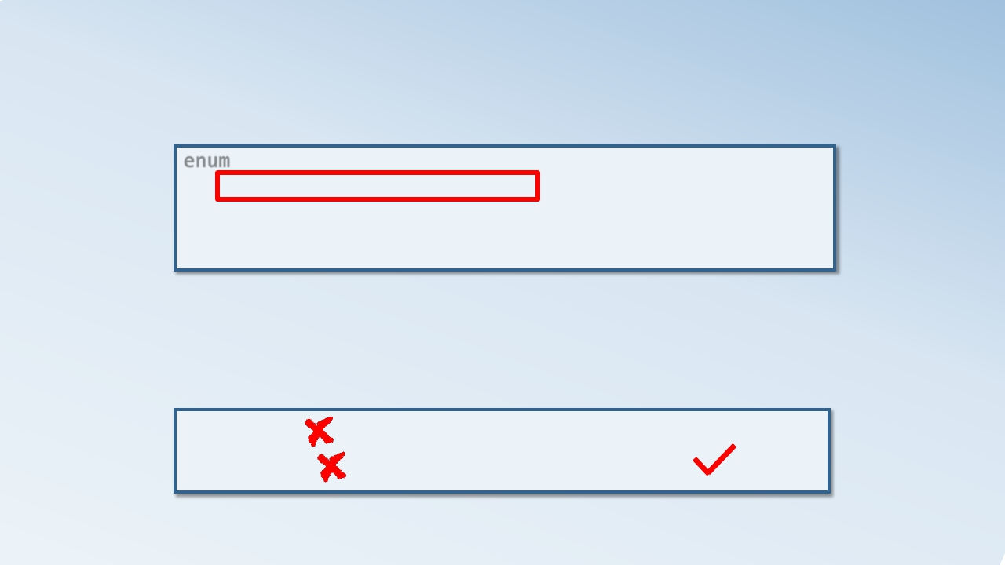
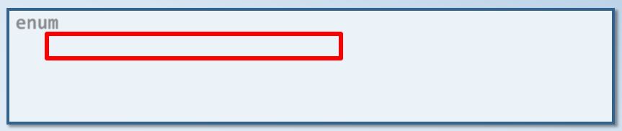

枚举
对枚举变量赋值语句的形式为：
枚举型变量名 = 有限集合中的某个元素;
enum weekday
{
sun,mon,tue,wed,thu,fri,sat
} workday, weekday;
workday = mon;
weekday = sun;
注意
❖ 枚举成员都是常量，不能赋值
❖ 枚举常量和整形常量类型不同，不能直接赋值
sun = 1;
workday = 2;
workday =(enum
weekday)2
39

Slide 41

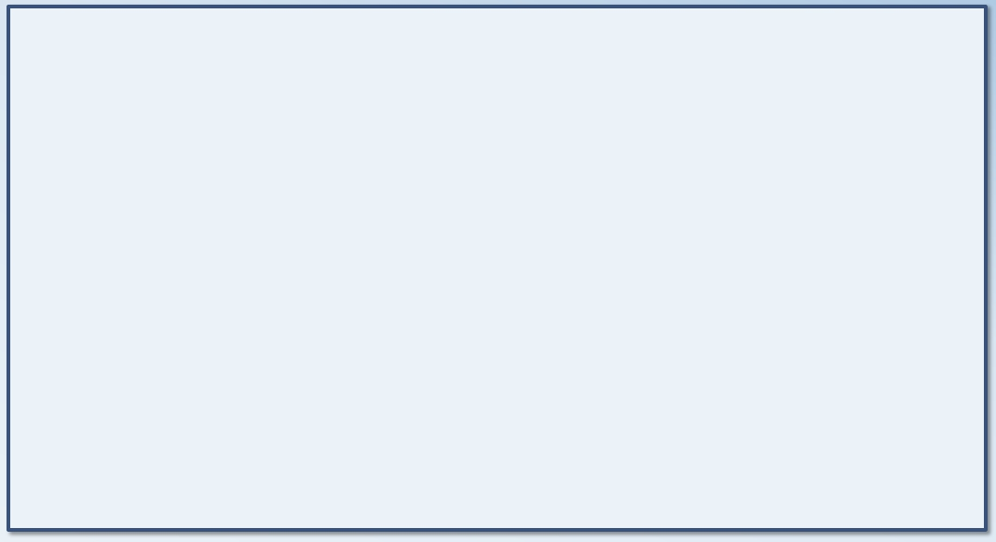
枚举
#include <stdio.h>
int main(void)
{
enum Days{Sunday,Monday,Tuesday,Wednesday,Thursday,Friday,Saturday};
enum Days theDay;
int j = 0;
printf("请输入今天是星期几：(0 to 6)\n");
scanf("%d",&j);
theDay = (enum Days)(j);
if(Sunday == theDay || Saturday == theDay)
{
printf("It is the weekend.\n");
}
else
{
printf("It is a working day.\n");
}
return 0;
}
40

Slide 42
枚举
可以在定义枚举类型的同时，声明枚举型变量。
枚举元素本身由系统赋予一个表示序号的数值,从0开始顺序定义
为0，1...
可以自由的设置枚举元素的数字序号
可直接把枚举元素赋值给相应的枚举变量
若要把枚举元素的数字序号赋予枚举变量则必须用强制类型转换.
41

Slide 43


42

